Slide 1
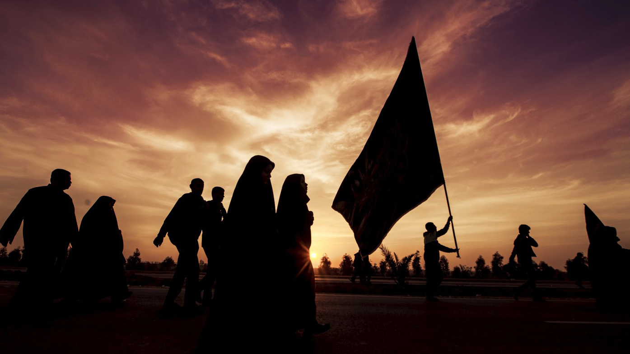
Der heilige Monat Muharram
Samra, Wajiah und Shiza

Slide 2
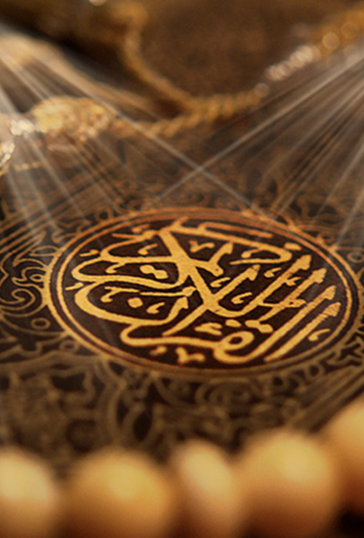
Verse aus dem Koran
Sie fragen dich über den Kampf im Heiligen Monat. Sprich: „Dann kämpfen ist bedenklich, aber von Allahs Weg abbringen und Ihn und die Heilige Moschee leugnen und ihre Bewohner austreiben, ist noch bedenklicher vor Allah; und Verfolgung ist schlimmer als Totschlag.“ Und sie werden nicht eher aufhören, euch zu bekämpfen, als bis sie euch von eurem Glauben abtrünnig gemacht haben, wenn sie es vermögen. Wer aber unter euch von seinem Glauben abtrünnig wird und als Ungläubiger stirbt – das sind diejenigen, deren Taten eitel sein werden in dieser und in jener Welt. Sie sind Bewohner des Feuers; darin müssen sie bleiben. Sure 2, Vers 218
وہ تجھ سے عزت والے مہینے یعنی اس میں قتال کے بارہ میں سوال کرتے ہیں۔ (ان سے) کہہ دے کہ اس میں قتال بہت بڑا (گناہ) ہے۔ اور اللہ کی راہ سے روکنا اور اس کا انکار کرنا اور مسجدِ حرام سے روکنا اور ان لوگوں کو وہاں سے نکال دینا جو اس کے (حقیقی) اہل ہیں خدا کے نزدیک اس سے بھی بڑا (گناہ) ہے۔ اور فتنہ قتل سے بھی بڑھ کر ہے۔ اور وہ لوگ تم سے ہمیشہ جنگ کرتے رہیں گے یہاں تک کہ اگر اُن میں طاقت ہو تو تمہیں تمہارے دین سے برگشتہ کر دیں۔ اور تم میں سے جو بھی اپنے دین سے برگشتہ ہو جائے پھر اس حال میں مرے کہ وہ کافر ہو تو یہی وہ لوگ ہیں جن کے اعمال دنیا میں بھی ضائع ہو گئے اور آخرت میں بھی۔ اور یہی وہ لوگ ہیں جو آگ والے ہیں۔ اُس میں وہ بہت لمبا عرصہ رہنے والے ہیں۔

Slide 3
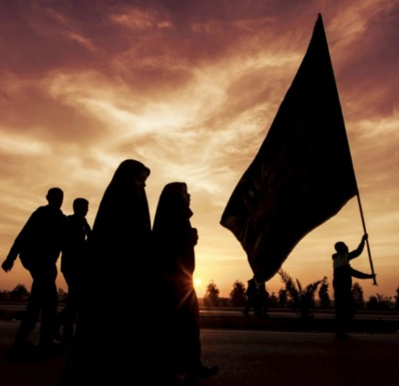
1.Muharram
Erster Monat des islamischen Kalenders
eine sehr schmerzhafte und düstere Erinnerung
eine der größten Tragödien in der Geschichte des Islam
die geliebten Enkel des Heiligen Propheten^{SAW}
Karbalah

Slide 4
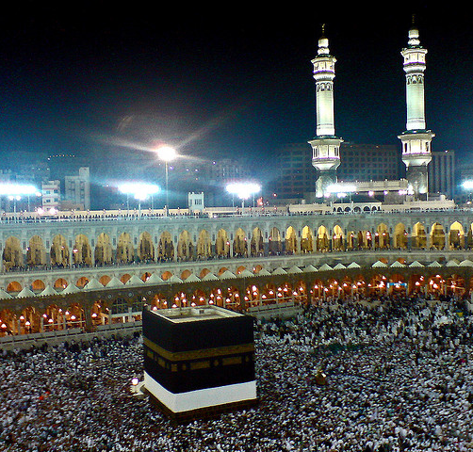
2. Wer war Hadhrat Imam Hussain^{RA}?
der Enkel des Heiligen Propheten ^{saw}.
wurde sehr vom Ihm geliebt
Der Heilige Prophet ^{saw.} sagte: «Hassan und Hussain werden die Führer der Jugend im Paradies sein.»
Der heilige Prophet ^{saw.} Sagte: «O Allah! Ich liebe ihn. Liebe du ihn auch!»

Slide 5
3.1 Das tragische Ereignis in Karbalah
Hadhrat Amir Muawiyah^{RA}, der nach Hadhrat Ali^{RA} den Anspruch erhob, der Kalif zu sein
ernannte seinen Sohn Yazeed zu seinem Nachfolger
Yazeed übernahm die Führung und wies die Muslime an.
ihm Baiʿat , völlige Loyalität und Gehorsam zu versprechen
Hadhrat Imam Hussain^{RA}, Hadhrat Abdullah bin Umar^{RA} und Hadhrat Abdullah bin Zubair^{RA} weigerten das Bai`at zu leisten
Sie waren der Ansicht: Kalifat wird von Gott bestimmt
Kann nicht einfach vererbt werden

Slide 6
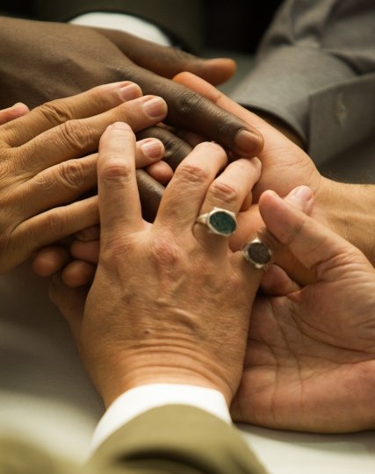
3.2 Das tragische Ereignis in Karbalah
die Seite Yazeeds begann Druck auszuüben
Auswanderung von Hadhrat Imam Hussain^{RA} nach Mekka
ihnen missfiel die Behandlung durch Yazeed
Treuegelöbnisse annehmen solle
Hadhrat Imam Hussain^{ra} hatte nicht die Absicht zu kämpfen, obwohl er das Bait nicht leistete. Er versuchte ständig die Versöhnung

Slide 7
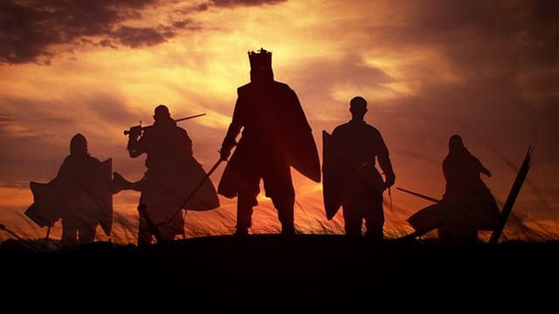
3.3 Das tragische Ereignis in Karbalah
Aus 72 Personen bestehende Karawane, die noch Tage von Kufa entfernt war, wurde von einem Heer von 1000 Personen gezwungen, in Karbalah ihr Lager aufzuschlagen. Etwa 30 bis 40 Personen bestanden darauf, bei ihm zu bleiben, zusammen mit seinen Familienmitgliedern.
Hadhrat Imam Hussain^{RA} sagte: Ich bin nicht gekommen um zu kämpfen oder einen Krieg zu führen, sondern nur, um eine Besserung der Lage zu erreichen. Wenn ihr mich nicht weiterreisen lassen wollt, so erlaubt mir wenigstens die Rückkehr, oder bringt mich zu Yazeed, damit ich meinen Standpunkt äussern kann.

Slide 8
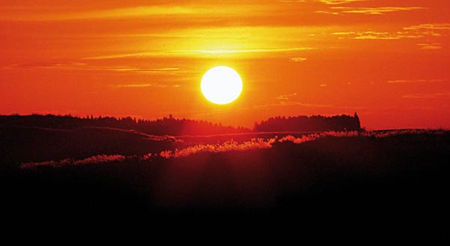
3.4 Das tragische Ereignis in Karbalah
Am 10 Muahrramul-Haram 61 n. H.
Mord an seinen Söhne und Brüdern in Karbalah
Hadhrat Imam Hussain sein Körper wurde 33 mit Speeren und 43 mal von Schwertern verwundet
Shimar Dhil Jaoshann sein Kämpfer traf mit einem Schwert Hadhrat Imam Hussain seine linke Hand, woraufhin diese zu Boden fiel.
Daraufhin durchbohrte der Speer von dem Übeltäter Sinan Bin Anas Nukhai seinen Bauch. Als er das Speer rauszog, wanderte die Seele von Hadhrat Imam Hussain^{ra} zum Himmel.
Der verheissene Messias^{as} sagt: «Yazid der Unreine, hat diese Ungerechtigkeit gegen den Enkel des Heiligen Propheten^{saw} begangen, aber Gott hat seinen Zorn schnell über sie gebracht.

Slide 9
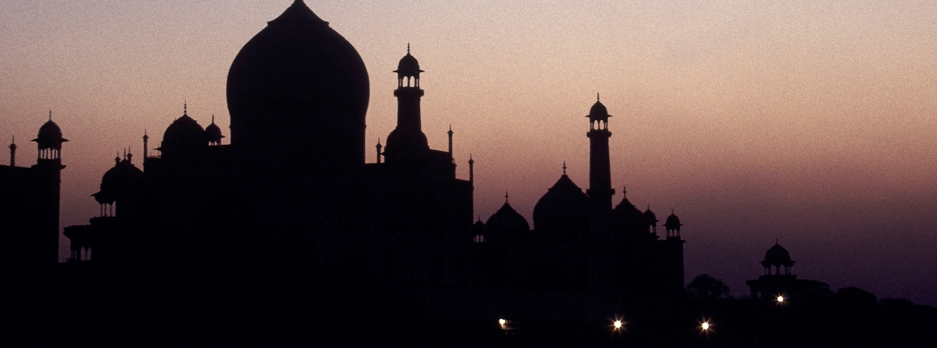
Wie benehmen sich Muslime während dem heiligen Monat Muharram?
Gedenken dem Märtyrertod von Hadhrat Imam Hussain^{RA}, dem Enkel des Heiligen Propheten^{SAW}
Nacherzählen
Halten Prozessionen, indem sie sich Schmerzen am Leibe zufügen

Slide 10
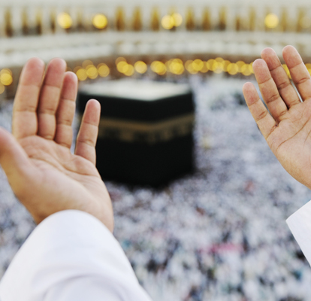
Wie benimmt sich ein Ahmadi während dem heiligen Monat Muharram?
Seine Heiligkeit erklärte, wie ein wahrer Muslim diesen Monat verbringen sollte:
»Wenn uns der Monat Muharram eine Lektion lehrt, dann die, dass wir stets auf den Heiligen Propheten^{SAW} und seiner Familie Segensgebete senden. Um unseren Verpflichtungen gegenüber den vom Imam der Zeit vorgegebenen großen Zielen gerecht zu werden, müssen wir uns bemühen, auf den Heiligen Propheten^{SAW} Segensgebete zu senden, uns in Gebeten zu engagieren und unser Äußerstes zu versuchen, in uns selbst eine reine Veränderung herbeizuführen. Gleichzeitig müssen wir Standfestigkeit aufweisen, wenn wir mit Gegnern konfrontiert werden, die die Eigenschaften von Yazeed [Sohn von Muawiyah] tragen.«

Slide 11
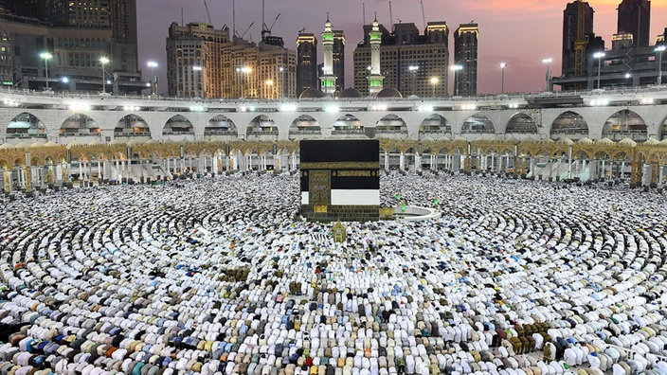
Fragen?

